Slide 1
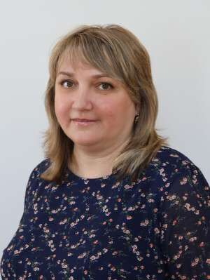
Министерство образования РМ
Портфолио
Шалашовой Татьяны Александровны
воспитателя
Муниципального дошкольного
образовательного учреждения
«Детский сад № 93»
г. о. Саранск
Дата рождения: 01.03.1979г.
Профессиональное образование: высшее , МГУ им. Н.П.Огарева,
по специальности «Филология. Русский язык и литература.»
Квалификация: учитель русского языка и литературы
Профессиональная переподготовка: ГБУ ВПО «Мордовский республиканский
институт образования» по программе «Педагогика и методика дошкольного
образования».
Квалификация: воспитатель
Стаж педагогической работы (по специальности): 20 лет
Общий трудовой стаж: 25 лет
Наличие квалификационной категории: высшая
Дата последней аттестации: 24.12.2019г.

Slide 2
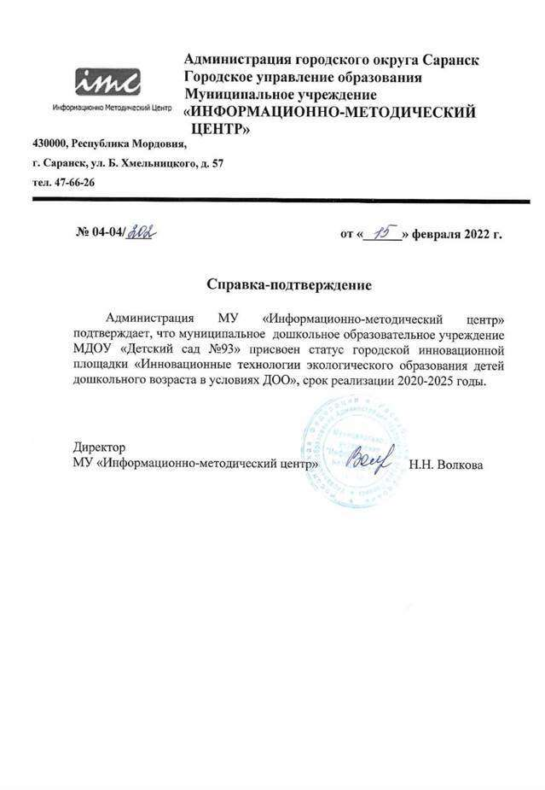
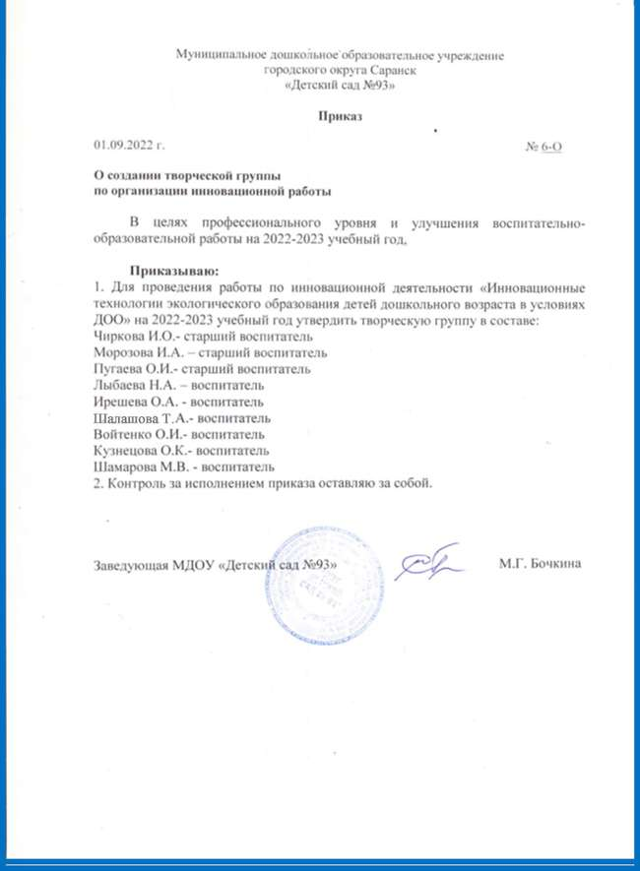
1. Участие в инновационной (экспериментальной) деятельности

Slide 4
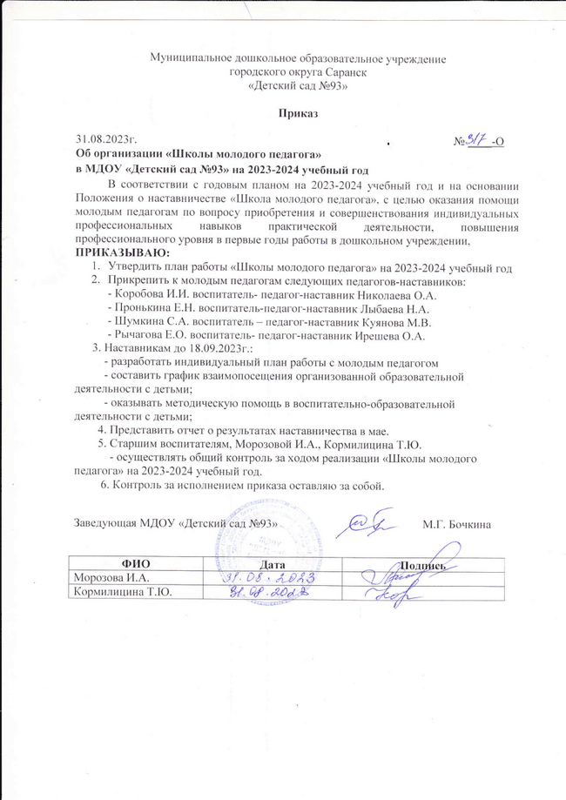
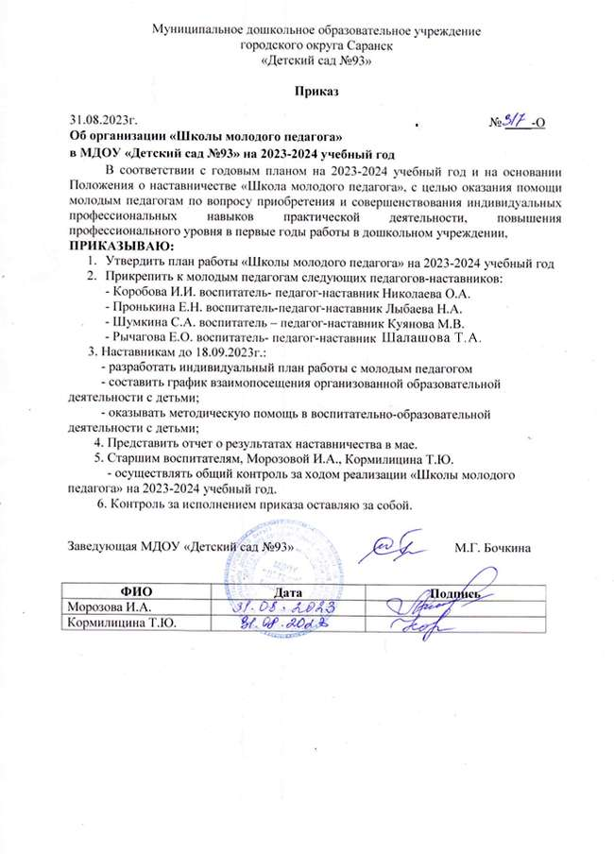
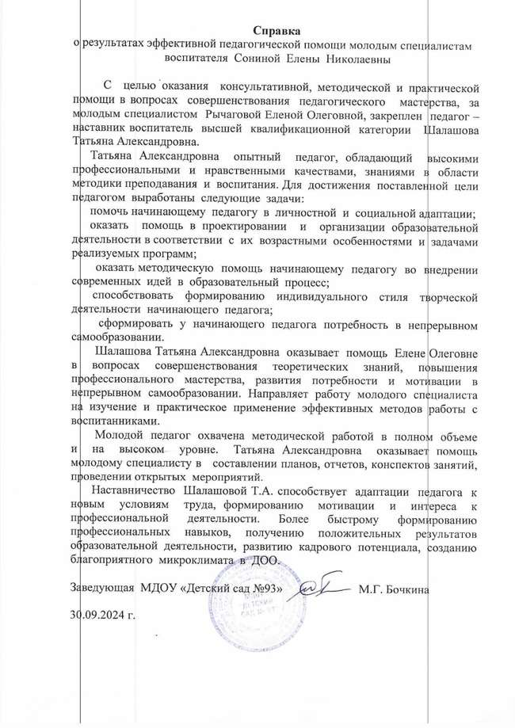
Наставничество

Slide 5
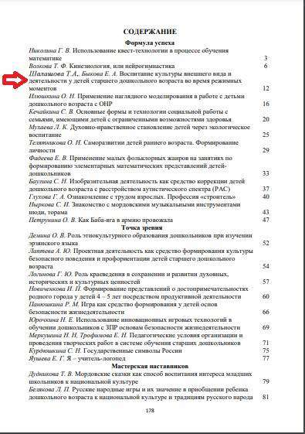
Наличие публикаций

Slide 7
Результаты участия
воспитанников в конкурсах, выставках, турнирах, соревнованиях, акциях, фестивалях

Slide 8
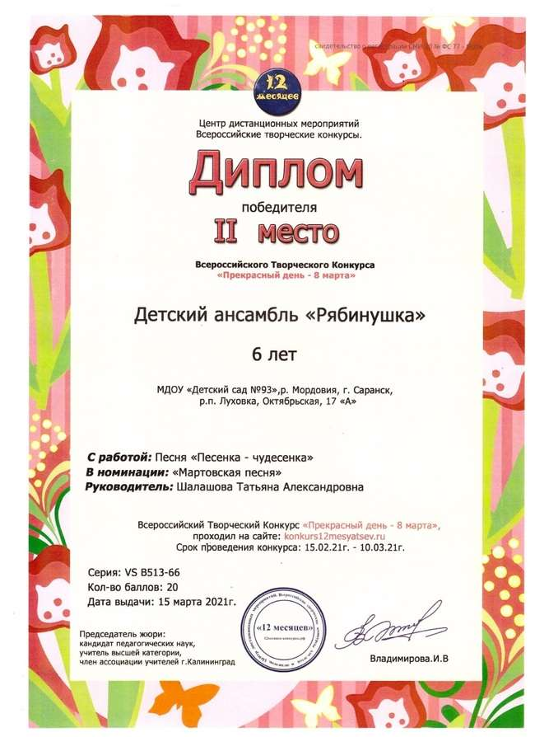

Slide 9
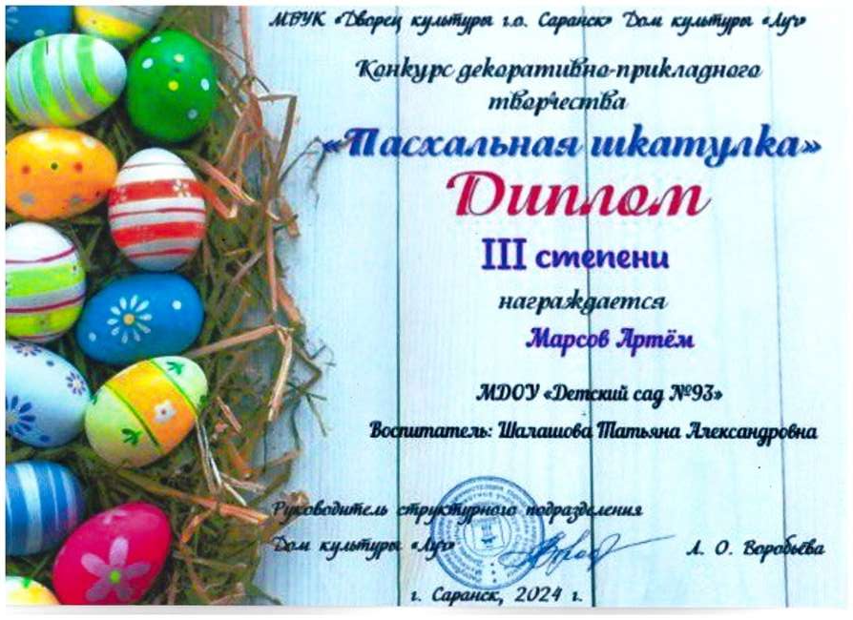

Slide 10
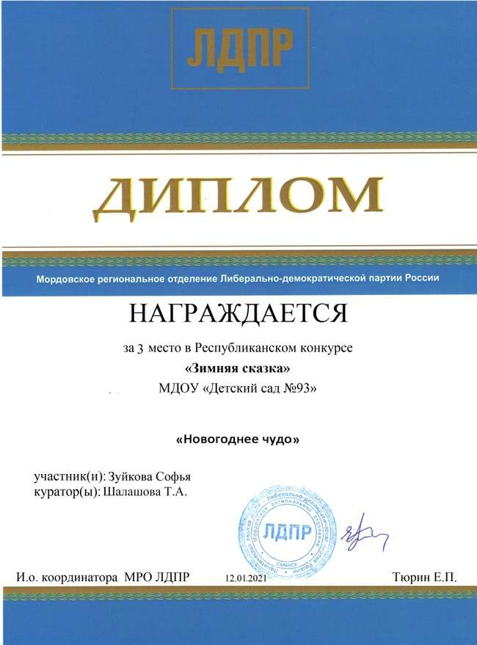

Slide 11
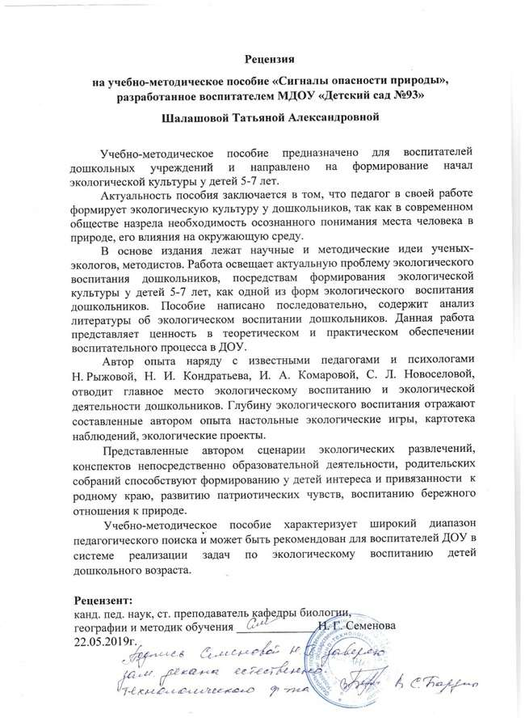
Наличие авторских программ, методических пособий

Slide 12
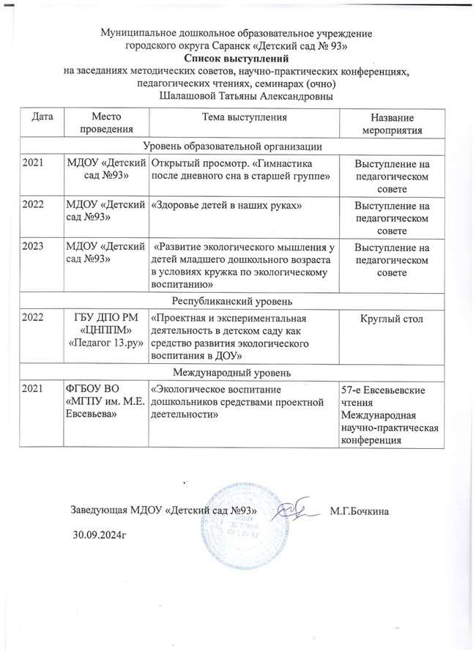
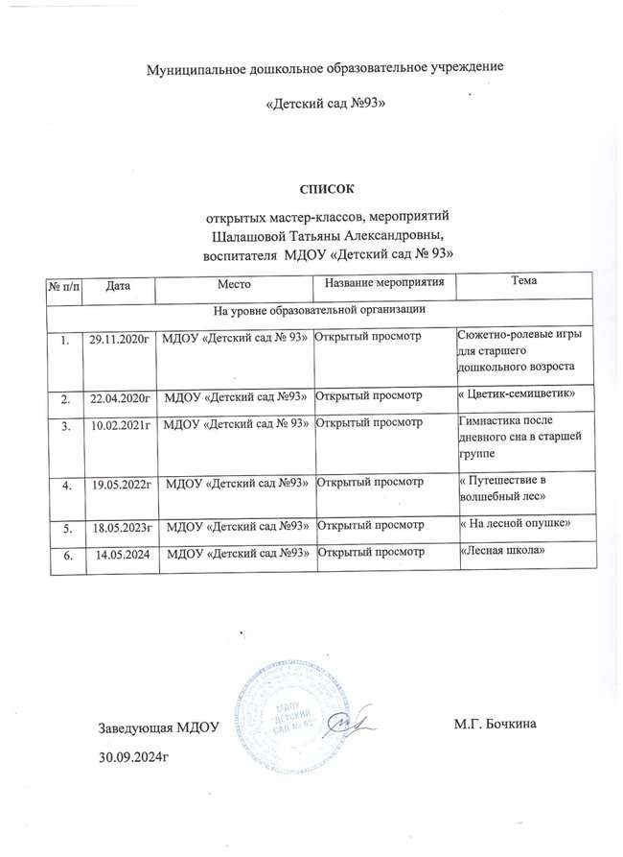
Проведение открытых занятий, мастер-классов, мероприятий

Slide 13
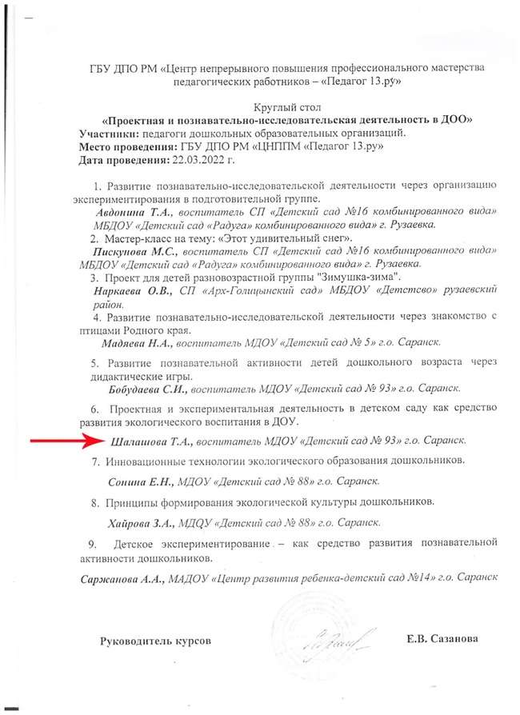

Slide 14
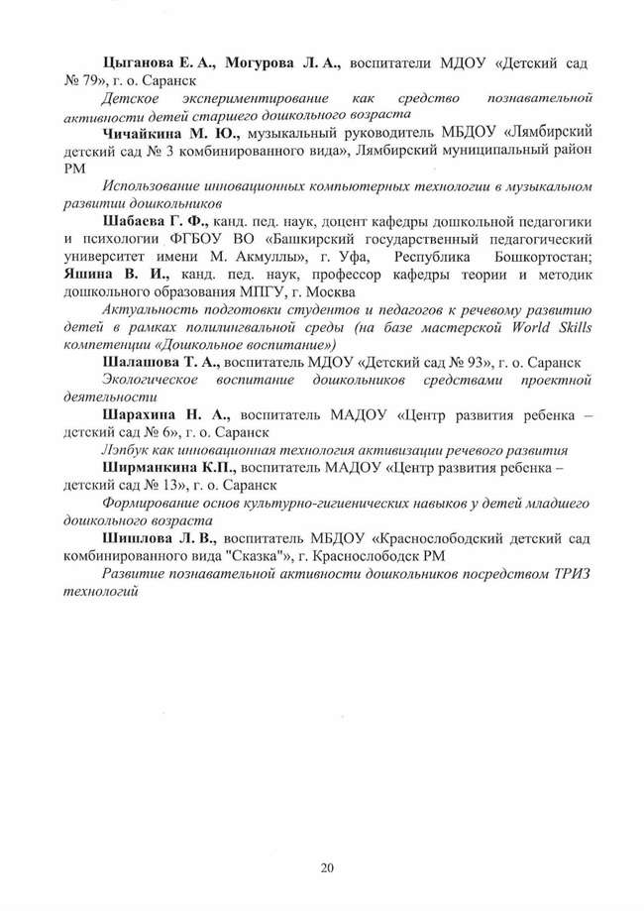

Slide 15
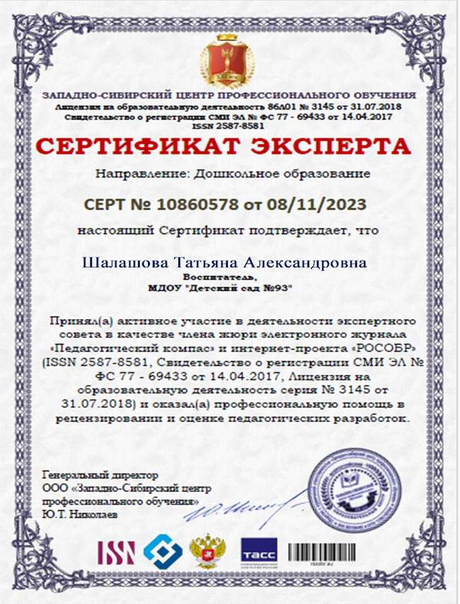
Экспертная деятельность

Slide 16
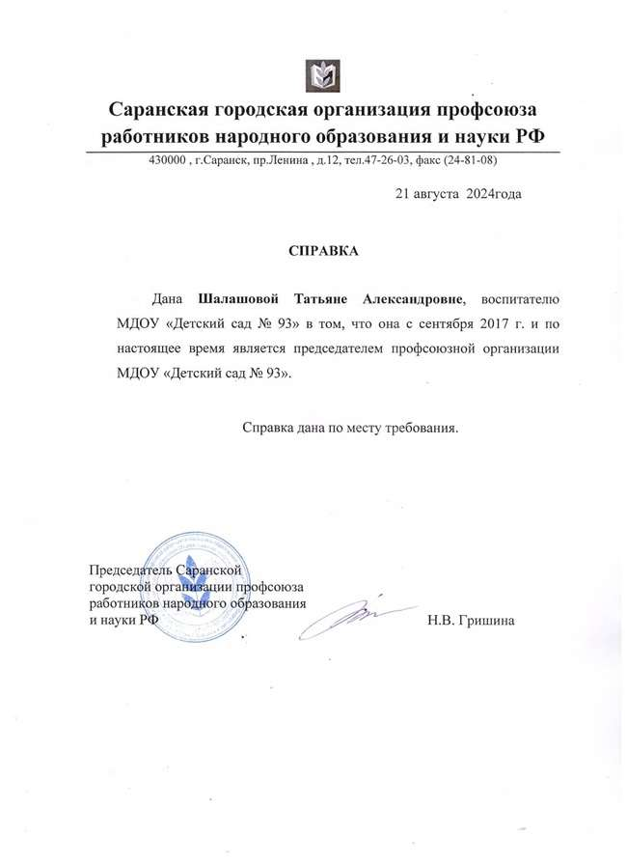
Общественная педагогическая активность педагога : участие в комиссиях, педагогических сообществах , жюри конкурса

Slide 17
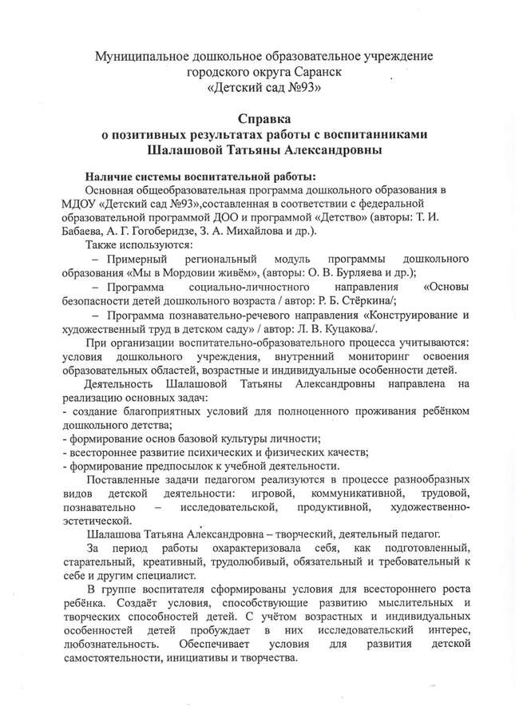
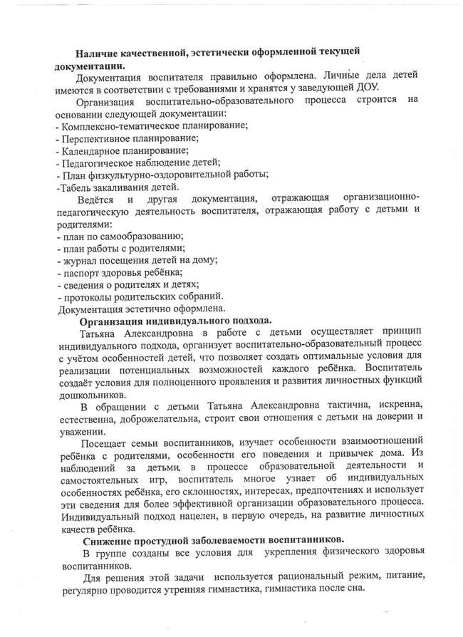
Позитивные результаты работы с воспитанниками

Slide 18
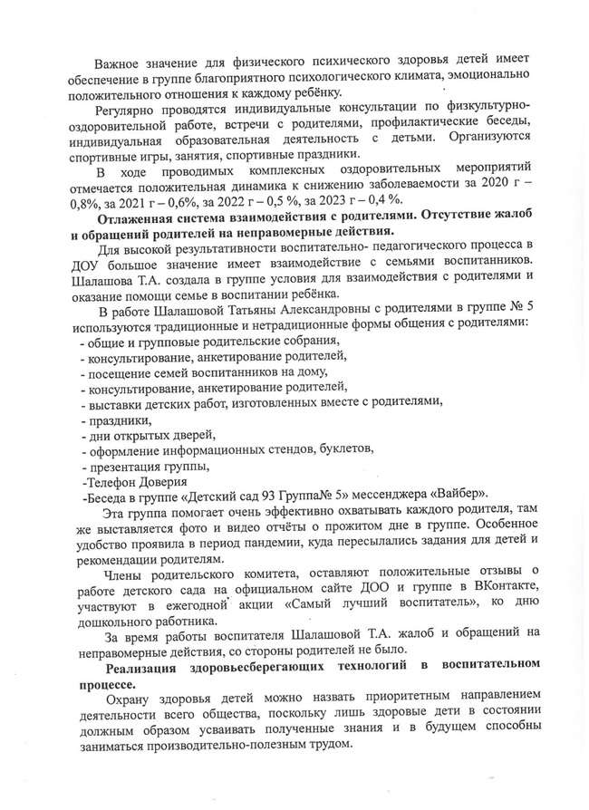
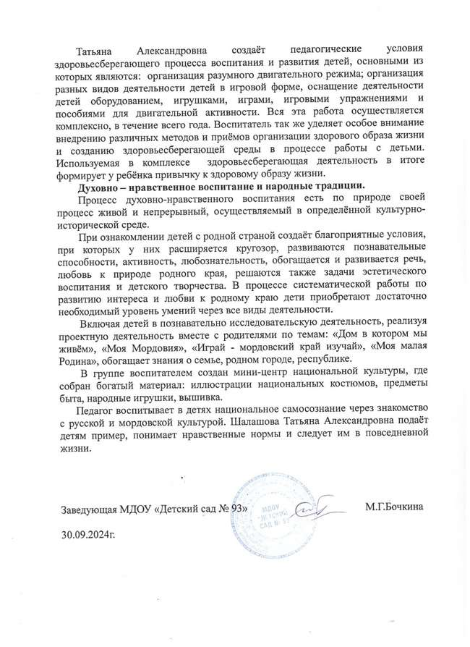

Slide 19
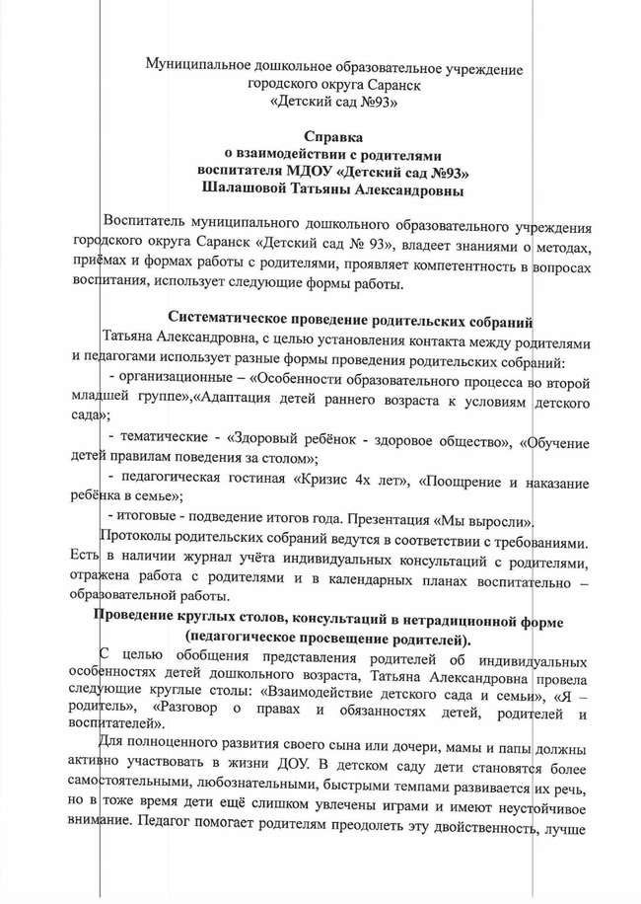
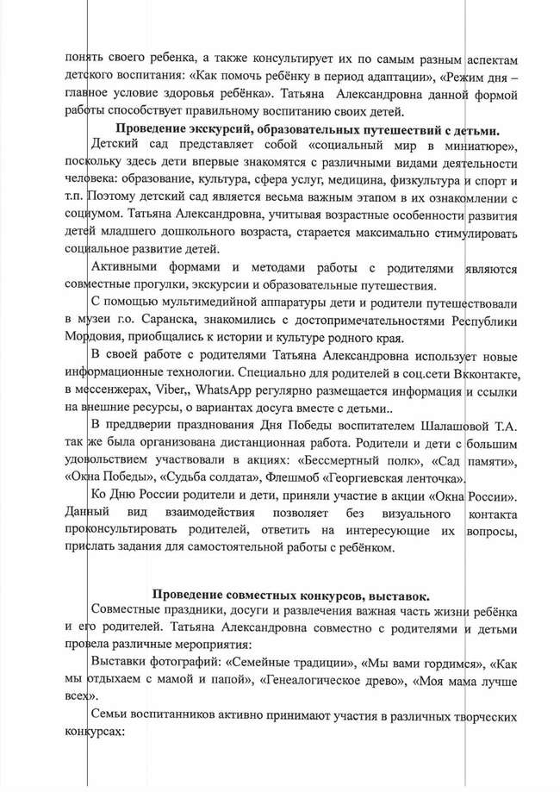
Качество взаимодействия с родителями

Slide 20
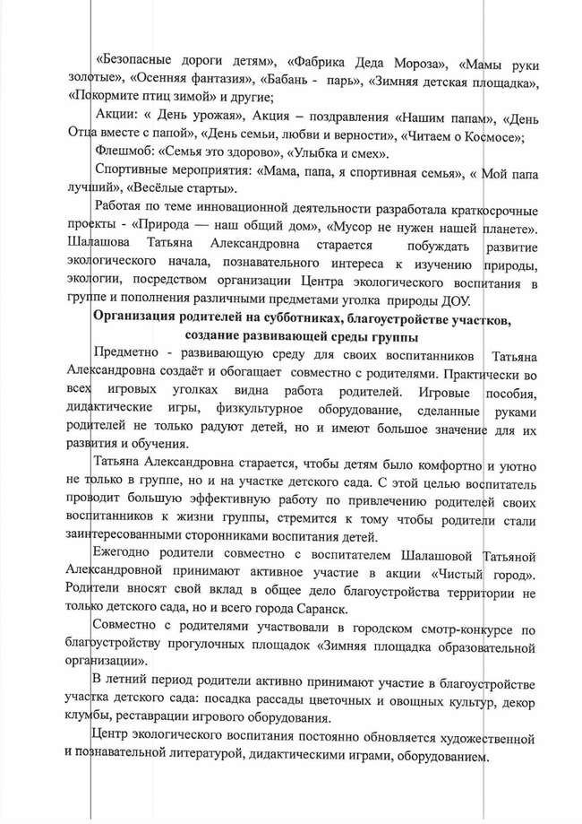
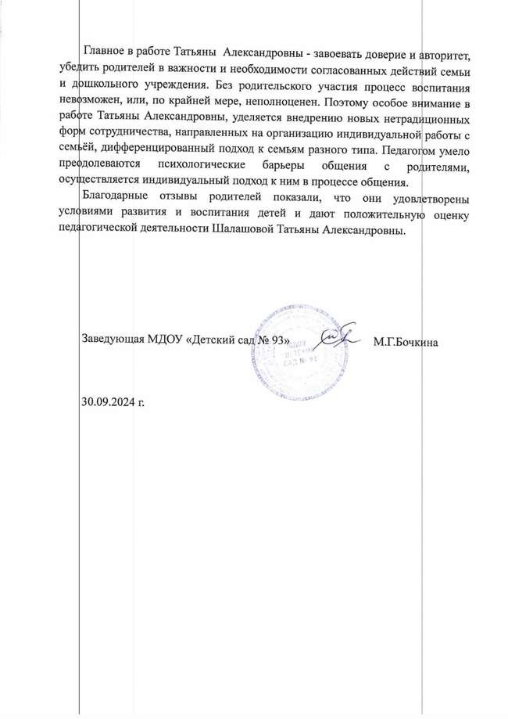

Slide 21
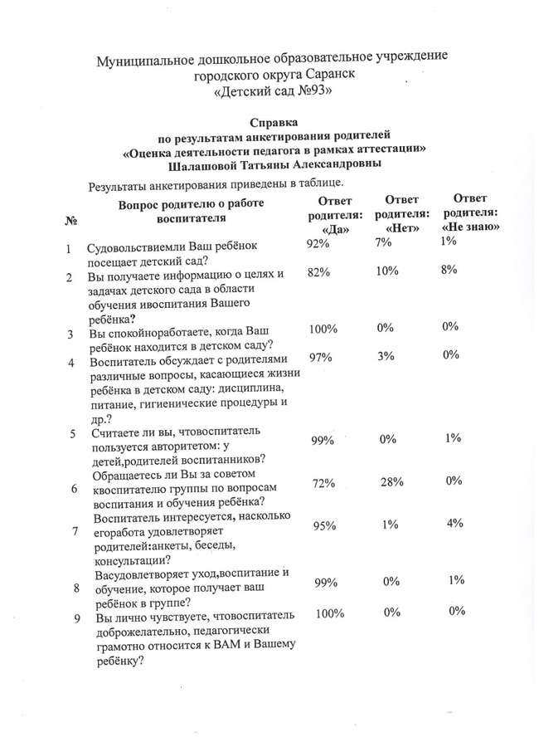
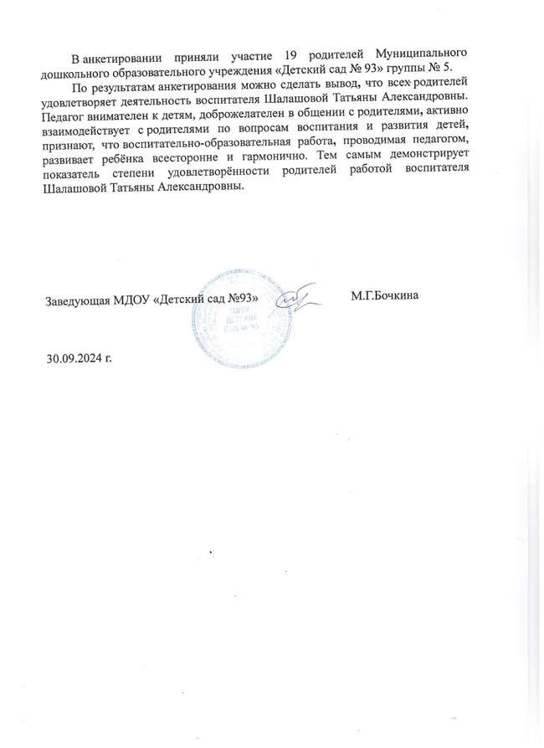

Slide 22
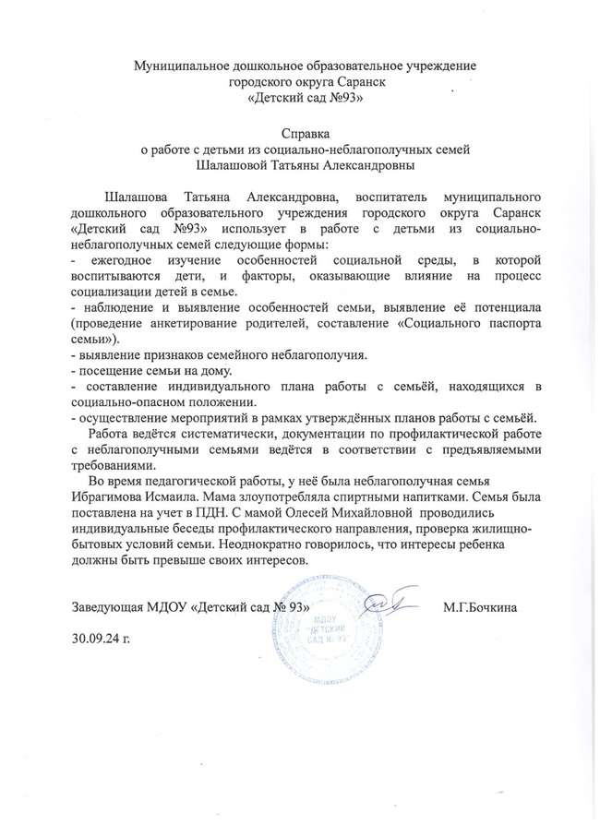
Работа с детьми из социально-неблагополучных семей

Slide 23
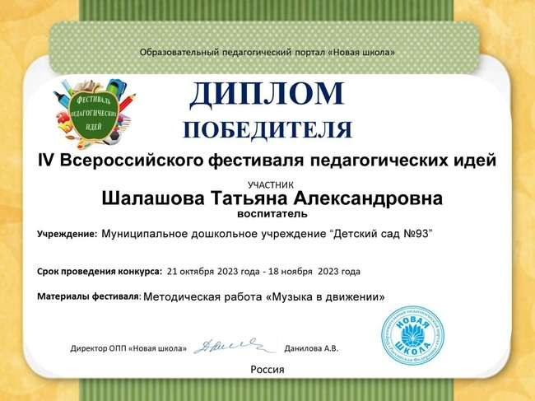
Участие педагога в профессиональных конкурсах

Slide 24
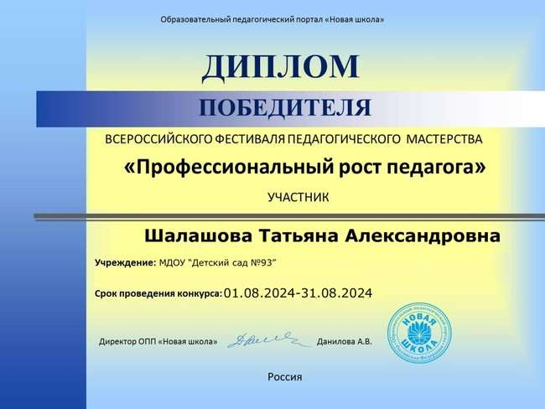

Slide 25
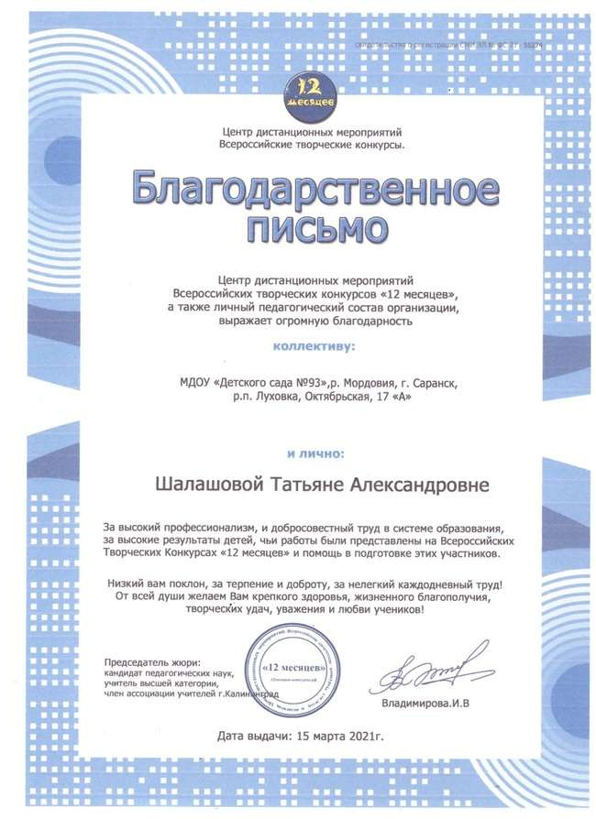
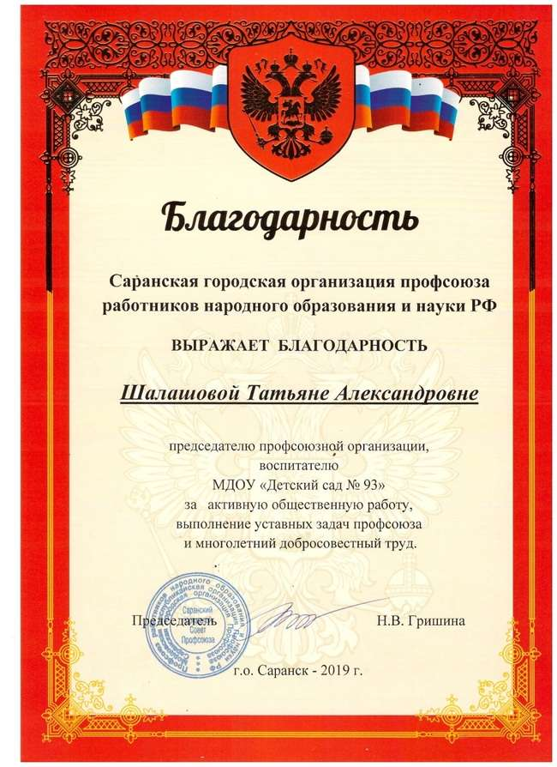
Награды и поощрения

Slide 26
Награды и поощрения

